Slide 1


Мониторинг
2025

Slide 2
Постановка задачи
Создание масштабируемых частей программной системы. Данные мониторинга напрямую влияют на активную самостоятельную перестройку программной системы.
Повышение прозрачности при работе программной системы : анализируется взаимосвязь между выполняемыми операциями и состоянием компонентов системы.
Контроль работоспособности. Цена простоя может быть очень высока, следует повышать оперативность устранения возникающих проблем.
Устранение дефектов программного кода. Отслеживаются как ранее не выявленные, но существующие проблемы, так и регрессионные дефекты.
Решение задач бизнес-аналитики.
Выявление проблем безопасности
Ульяновский государственный технический университет
ULSTU.RU

Slide 3
Сценарии использования систем мониторинга
Мониторинг анализирует ключевые параметры, важные для масштабирования. В этом случае от быстроты получения информации от систем мониторинга зависит качество обслуживания клиентов: будет ли приемлемым время ответа для клиента, не будет ли отказов при взаимодействии между частями программной системы и т.д. При проектировании программной системы следует определять за какими параметрами будет установлено наблюдение. Сделать это следует именно на этапе проектирования, поскольку внедрение контроля на существующей программной системы может быть затруднительным или невозможным.
Ульяновский государственный технический университет
ULSTU.RU

Slide 4
Сценарии использования систем мониторинга
Мониторинг анализирует работоспособность всех компонентов системы. В таком случае повышается приоритет сообщений о крайне высоких или низких значениях показателей: загрузка CPU, использование памяти, время выполнение запросов к БД, и т.д. Заинтересованный круг пользователей - персонал, обслуживающий программной системы. Уведомления от мониторинга не должны поступать постоянно, т.е. частота оповещений должна совпадать с частотой перехода в критические значения показателей.
Ульяновский государственный технический университет
ULSTU.RU

Slide 5
Сценарии использования систем мониторинга
Мониторинг анализирует динамику показателей. Круг заинтересованных лиц - аналитики программной системы. Интерес представляет корреляционный анализ между несколькими показателями, чтобы устанавливать взаимосвязи между потребностями клиентов или клиентских систем и поведением программной системы. Анализ может проводиться как в разрезе временных шкал (частота запросов в течение суток, множество объектов, к которым клиенты получают доступ в то или иное время, и т.д.) так и в относительные моменты времени, когда устанавливается взаимосвязь между показателями. Динамика требует некоторого времени для накопления сведений, поэтому анализ, как правило, проводится в без привязки к выполняемым программной системой операциям.
Ульяновский государственный технический университет
ULSTU.RU

Slide 6
Сценарии использования систем мониторинга
Мониторинг динамики может служить еще и для анализа дефектов системы. От интегральных показателей в таком случае нужно перейти к более детальному анализу. Наличие такой возможности будет зависеть от внедряемой системы мониторинга.
Постоянный мониторинг всех показателей. Такая накопленная информация может содержать полезные сведения, выявляемые намного позже, чем любой из проводимых видов анализа. Оперативность получения информации из таких данных может быть не важна. Примерами таких сведений могут быть изменения в значениях показателей, фиксируемые в крупные вехи проекта: выпуск мажорной версии, крупные изменения в архитектуре и пр. Данные могут анализироваться совместно с журналами работы систем, что тоже может дать положительный эффект для аналитики. Область исследований методами Data Mining часто затрагивает тематику анализа логов и извлечения полезной информации из них.
Ульяновский государственный технический университет
ULSTU.RU

Slide 7
Уровни мониторинга
Мониторинг внутреннего состояния сервера и инфраструктуры. На данном уровне отслеживаются базовые параметры аппаратного обеспечения и системного ПО.
Мониторинг сервисной инфраструктуры. Параметры систем безопасности (LDAP, IDP), системы отчетов, СУБД.
Компоненты программной системы. В данную категорию входят как отдельные модули системы, так и части приложений непосредственно связанные с клиентским взаимодействием: web-страницы, api, ресурсы.
Ульяновский государственный технический университет
ULSTU.RU

Slide 8
Точки контроля
Для того, чтобы снимать метрики с программной системы требуется для начала определиться с источниками данных для метрик. Ими выступают:
Методы API ОС для получения данных о загрузке аппаратного обеспечения.
Методы получения состояния компонент в распределенной системе, например различные решения вроде Service Discovery.
Плагины и прослойки на существующие сервисы и СУБД, позволяющие агрегировать данные и представлять их службам мониторинга.
Встраиваемые в приложения различные фильтры запросов (Java Servlet Filters). Позволяют включаться в обработку запросов от клиентов и возврат данных от серверов. Способов применения таким решения может быть много, т.к. может быть написан произвольный код для сбора нужных данных.
Встраивание в страницы web-приложений для отслеживания действий пользователей.
Ульяновский государственный технический университет
ULSTU.RU

Slide 9
Инфраструктурные средства
Сами системы мониторинга могут иметь сложную структуру. Состав определяют решаемые задачи: хранение большого объема данных различных показателей, высокий уровень автоматизации, динамическая визуализация накопленных данных, встроенные методы их обработки, система оповещений.
Одной из распространенных БД для хранения данных, упорядоченных по времени является InfluxDB.
Для упрощения развертывания системы публикуются в docker контейнерах. Это значительно упрощает развертывание в средах виртуализации, что еще раз подчеркивает характеристику программной системы как систему с высоким уровнем автоматизации.
С точки зрения представления данных применяются различные технологии frontend для гибкой настройки панелей управления мониторингом
Ульяновский государственный технический университет
ULSTU.RU

Slide 10
Инфраструктурные средства
Альтернативой серверным установкам являются различные сервисы. К ним можно причислить Яндекс.Метрика, Google Analytics. Перечень функций таких сервисов отличается от описанных ранее систем мониторинга, однако они обладают и рядом преимуществ, особенно для бизнес-аналитики: детальное отслеживание действий пользователя и характеристики аудитории, легкость встраивания в приложения, развитые методы анализа и рекомендаций.
Ульяновский государственный технический университет
ULSTU.RU

Slide 11
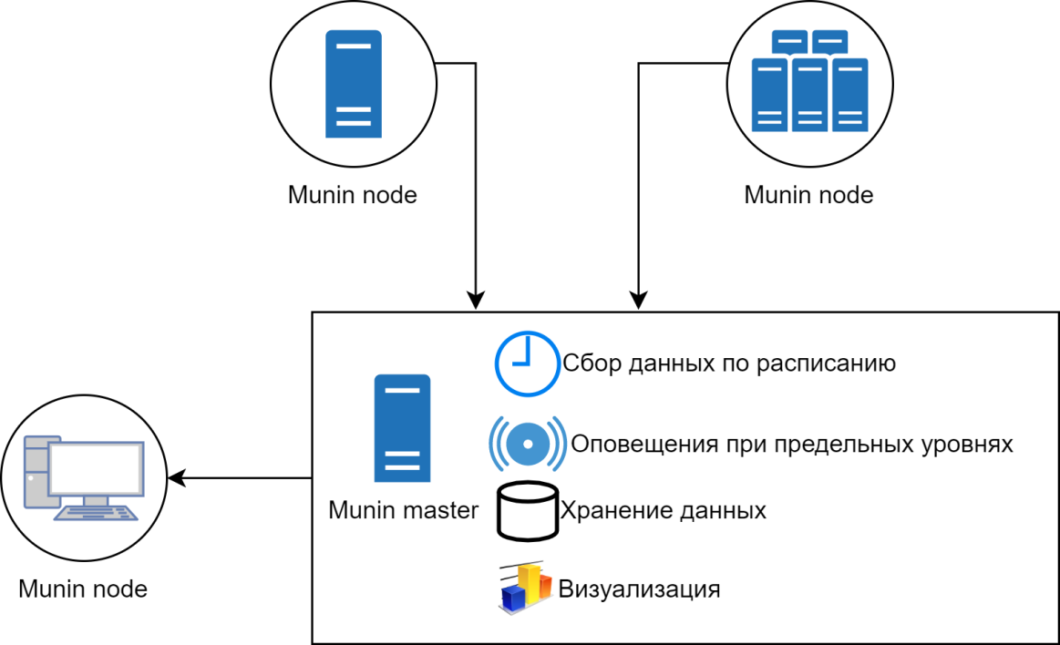
Существующие инструменты
http://munin-monitoring.org/
Простая система мониторинга, включающая центральный сервер и демоны на целевых узлах. Из коробки доступно отображение большого количества показателей о состоянии ОС и аппаратного обеспечения. При помощи плагинов можно значительно расширить наблюдаемые параметры. При помощи настроек можно задать оповещения при достижении показателей критических значений.
Ульяновский государственный технический университет
ULSTU.RU

Slide 12
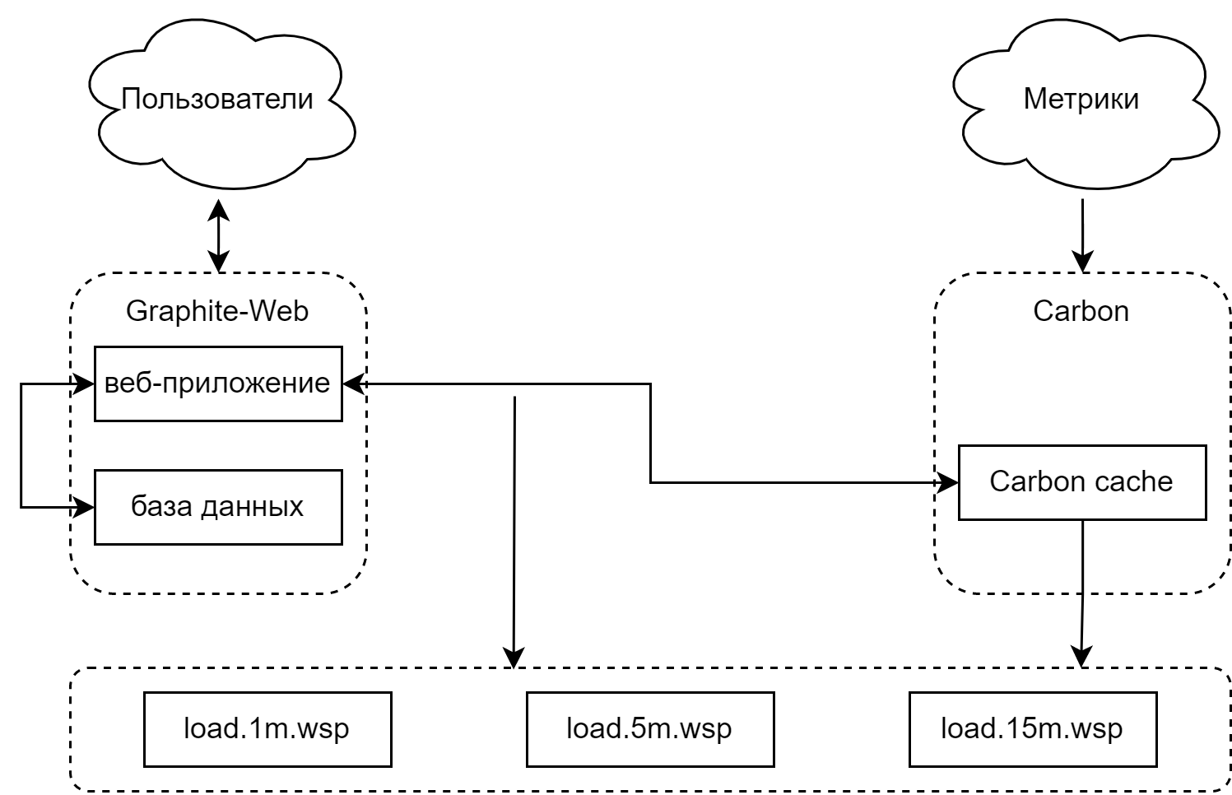
Существующие инструменты
https://graphiteapp.org/
Graphite позиционируется как система сбора и отображения метрик в реальном времени. В составе имеет службу для сбора метрик Carbon, БД для показателей Whisper и веб приложение для визуализации данных.
Ульяновский государственный технический университет
ULSTU.RU

Slide 13
Существующие инструменты
https://grafana.com/
Инструмент для визуализации и аналитики. Отличается гибкими возможностями построения панелей управления. Часто работает в сочетании с другими системами мониторинга, такими как graphite.
Другими примерами являются https://www.zabbix.com/, https://github.com/netdata/netdata, https://icinga.com/, https://prometheus.io/
Ульяновский государственный технический университет
ULSTU.RU

Slide 14
Распределенная обработка и хранение данных
Список использованных источников и литература
https://habr.com/ru/company/oleg-bunin/blog/321382/
https://ruhighload.com/%D0%9F%D1%80%D0%B0%D0%B2%D0%B8%D0%BB%D1%8C%D0%BD%D1%8B%D0%B9+%D0%BC%D0%BE%D0%BD%D0%B8%D1%82%D0%BE%D1%80%D0%B8%D0%BD%D0%B3+
Shivakumar S. K. Architecting high performing, scalable and available enterprise web applications. – Morgan Kaufmann, 2014.
Абрамов М. В., Тулупьев А. Л., Сулейманов А. А. Задачи анализа защищенности пользователей от социоинженерных атак: построение социального графа по сведениям из социальных сетей //Научно-технический вестник информационных технологий, механики и оптики. – 2018. – Т. 18. – №. 2.
Лебедев И. В., Симонян А. Г. Анализ сетевого трафика для обнаружения аномалий и подозрительной активности с целью обеспечения сетевой безопасности //ТЕХНОЛОГИИ ИНФОРМАЦИОННОГО ОБЩЕСТВА. – 2019. – С. 358-359.
Ульяновский государственный технический университет
ULSTU.RU

